Slide 1

第六部分 可视化案例

Slide 2
目录
动画喜剧片的IMDB评分影响因素分析可视化
共享单车使用量影响因素分析可视化

Slide 3
目录
动画喜剧片的IMDB评分影响因素分析可视化

Slide 4

数据背景
《辛普森一家》是一部动画情景喜剧片
通过展现霍默、玛姬、巴特、丽莎和麦琪一家五口的生活，讽刺性地勾勒了居住在美国心脏地
带人们的生活方式
多角度对美国的文化、社会、人和电视本身进行了幽默的嘲讽，是一部家庭喜剧幽默片

Slide 5

数据背景
多年来，对《辛普森一家》的评价一般都是赞扬它的风趣、现实主义及才智
从90年代中期开始，社评的语气和重点开始改变，批评之声加重。

Slide 6
字段说明
数据展示了《辛普森一家》系列剧集的受到的评价信息和收视情况等
数据来自data.world网站：（https://data.world/）
600条记录，14个字段
字段名称 | 字段含义 | 字段名称 | 字段含义
id | 剧集序列 | original_air_year | 首映年份
image_url | 视频链接 | production_code | 生产码
imdb_rating | IMDB评分 | season | 季
imdb_votes | IMDB投票 | title | 分集主题
number_in_season | 某季的剧集序列 | us_viewers_in_millions | 收视量（单位:百万）
number_in_series | 某季的剧集数量 | video_url | 在线视频链接
original_air_date | 首映日期 | views | 在线浏览量

Slide 7
目录
共享单车使用量影响因素可视化分析

Slide 8
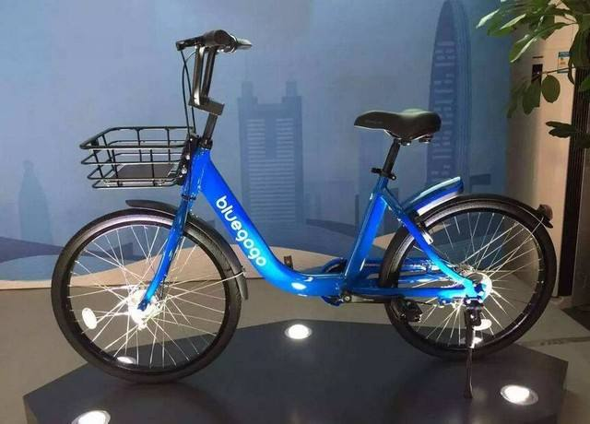
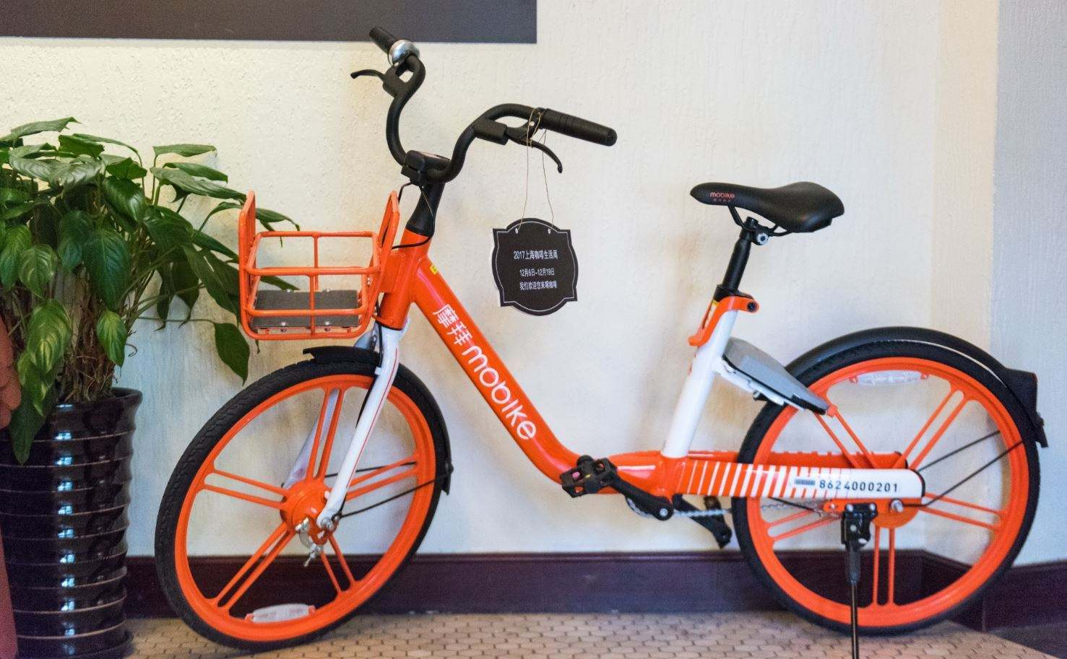
关于共享单车
企业在校园、地铁、公交站、公共服务区等提供自行车单车共享服务
新型的交通工具租赁业务、新型的环保共享经济
天气状况和季节变化对运营影响较大
小蓝单车
摩拜单车

Slide 9
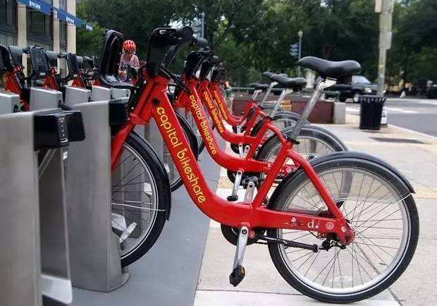
Capital Bikeshare
一个为华盛顿特区提供服务的自行车共享系统
于2010年9月开业，拥有超过440个车站和3700辆自行车
随着气温、日期等因素的变化会使单车使用量呈现不同的趋势

Slide 10
数据简介
美国华盛顿地区2011年和2012年Capital Bikeshare单车使用量的历史记录及天气信息
数据来自http://archive.ics.uci.edu/ml/datasets/Bike+Sharing+Dataset
731条记录，15个字段
字段名称 | 字段含义 | 字段名称 | 字段含义
dteday | 日期 | temp | 标准化温度
season | 季节 | atemp | 标准化感觉温度
yr | 年份 | hum | 标准化湿度
mnth | 月份 | windspeed | 标准化风速
holiday | 是否为节假日 | casual | 未注册用户单车使用量
weekday | 星期 | registered | 注册用户单车使用量
workingday | 是否为工作日 | cnt | 所有用户单车使用量
weathresit | 天气类型

